Slide 1
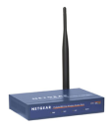
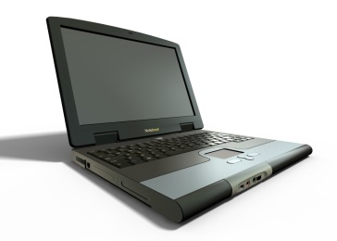
WAN
(Sortie)
LAN
(Entrée)
WWW
U
C
O
P
I
A
Un visiteur ou
un permanent

Slide 2
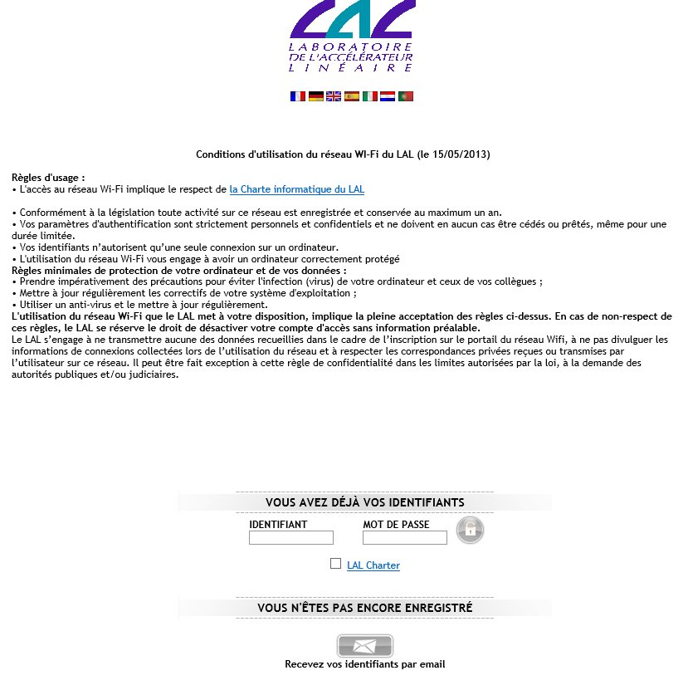
WAN
(Sortie)
LAN
(Entrée)
WWW
U
C
O
P
I
A
Un visiteur ou
un permanent
1 ) Il se connecte au SSID WiFi-Workshop = LALpublic
(Il récupère une @192.168.X.X)
2) Il lance un navigateur → portail WiFi du LAL à la 1 ere connexion il doit s’enregistrer en saisissant une @mail valide
4) Il a 5 minutes pour récupérer ces identifiants sur son @mail

Slide 3
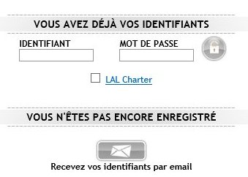
WAN
(Sortie)
LAN
(Entrée)
WWW
U
C
O
P
I
A
Un permanent
1 ) Il se connecte au SSID WiFi-Workshop = LALpublic
(Il récupère une @192.168.X.X)
2) Il lance un navigateur → portail WiFi du LAL
3) Il saisit ses identifiants Windows

Slide 4
WAN
(Sortie)
LAN
(Entrée)
Intranet &
WWW
U
C
O
P
I
A
Un permanent
Avec PC LAL
L’adresse MAC WiFi du portable du LAL doit être enregistrée par le SI
1 ) Il se connecte au SSID WiFi-Workshop = LALpublic
(Il récupère une @192.168.X.X)
2) Accès au réseau (intranet et internet) et aux ressources du LAL comme en filaire

